Slide 1
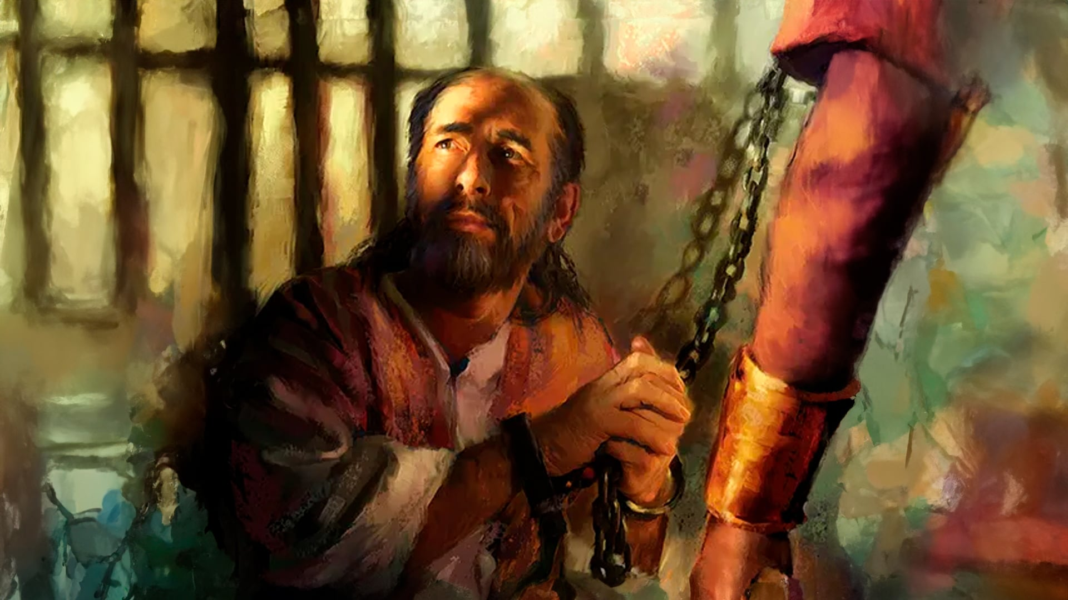
受迫害却 不被丢弃
二零二六年一月三日 第一课

Slide 2
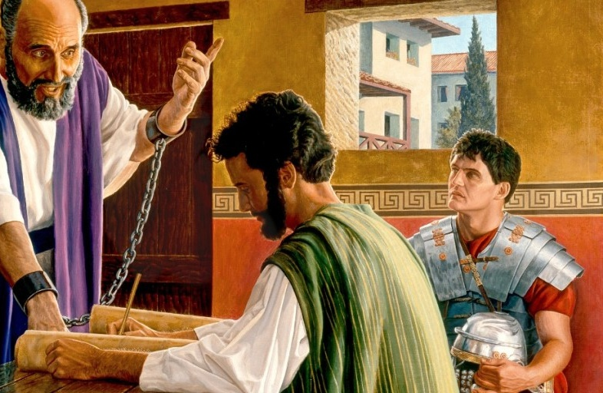
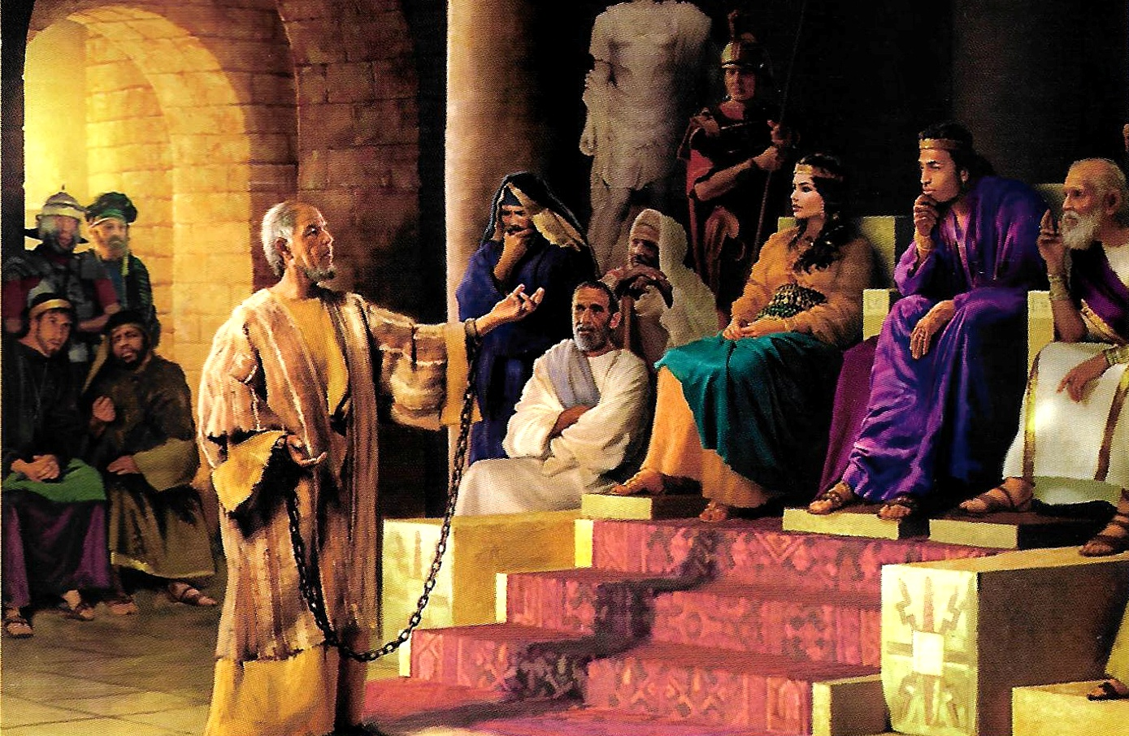
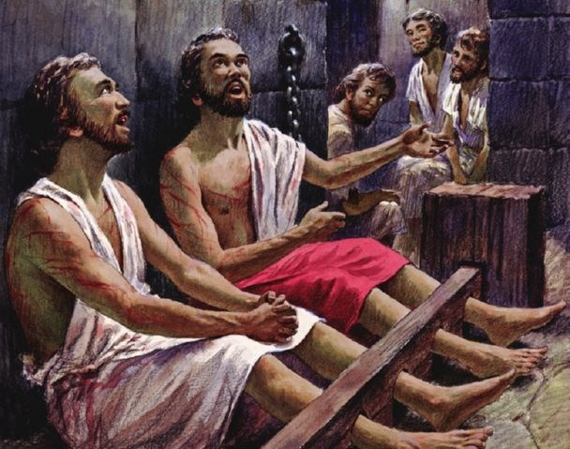
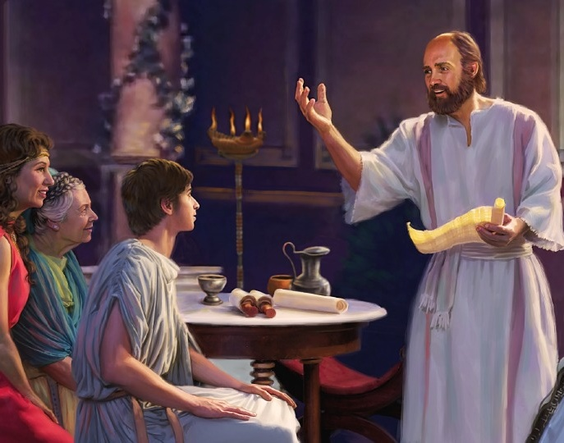
「你们要靠主常常喜乐。 我再说，你们要喜乐！」 腓立比书 4：4

Slide 3

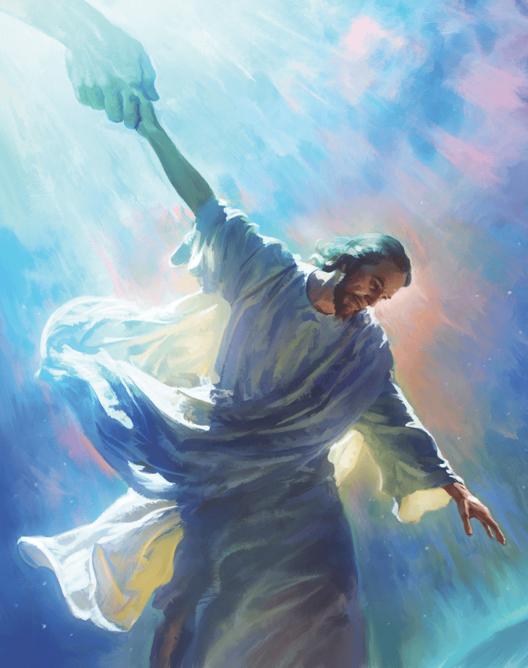







保罗一生致力于向所有愿意听他讲道的人介绍唯一能使天地链接起来的人：救主耶稣基督。
在写给腓立比人和歌罗西人的信中，他竭尽所能地使教会更接近天国，使基督徒更亲近。
藉着这种方式，祂向我们展示了今日上帝的教会如何与天国结合，在地上完成耶稣托付给我们的使命。
书信的作者:
保罗被监禁
带锁链的使者
收信者:
腓立比的历史
歌罗西的历史
腓立比与歌罗西的教会

Slide 4
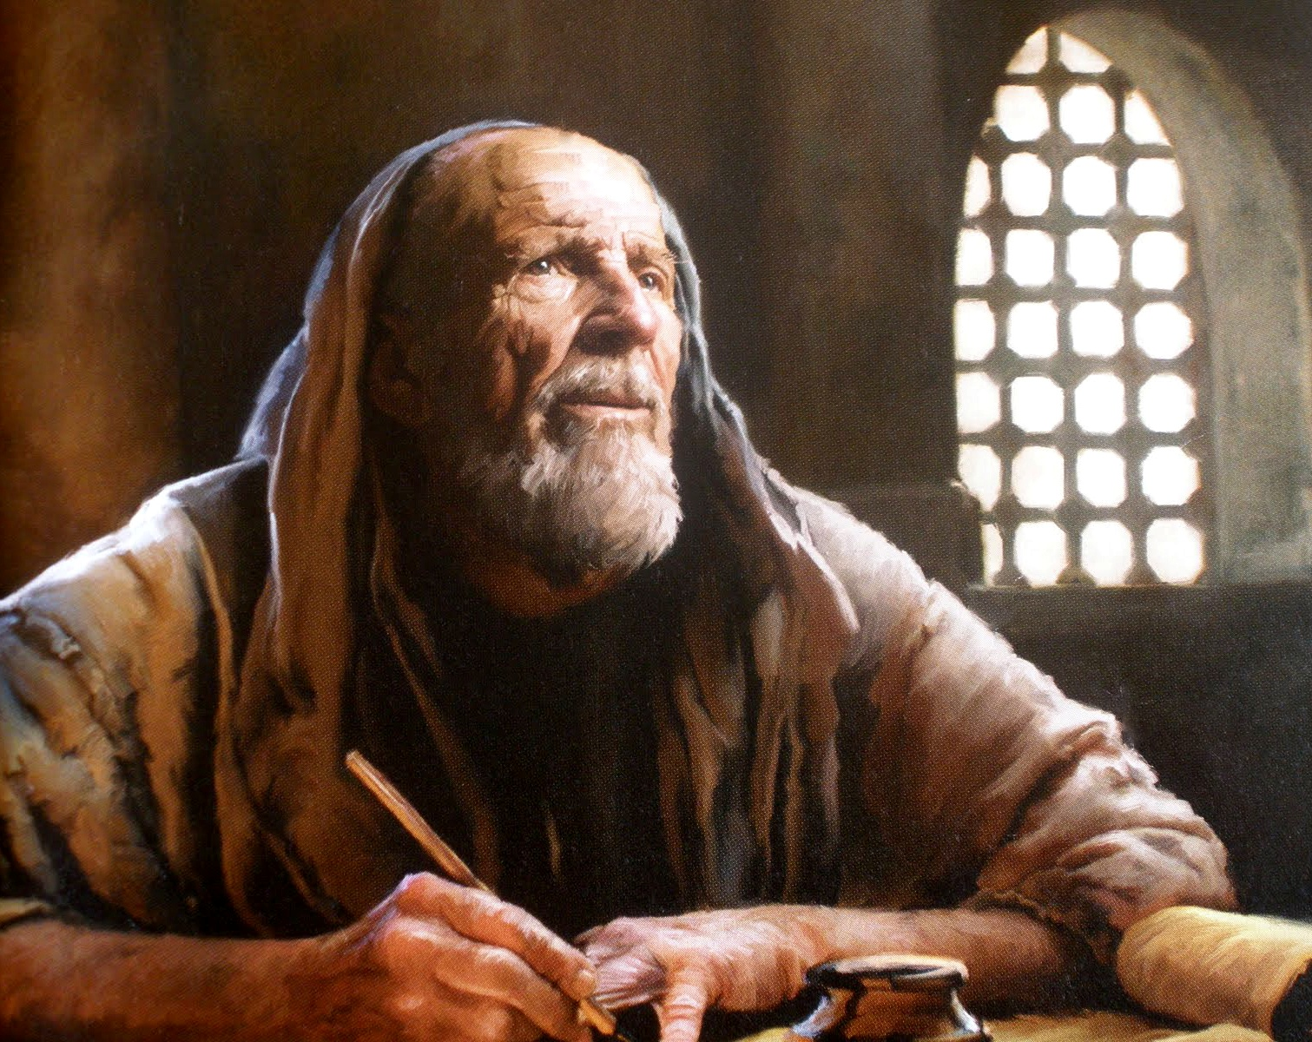

书信的作者

Slide 5

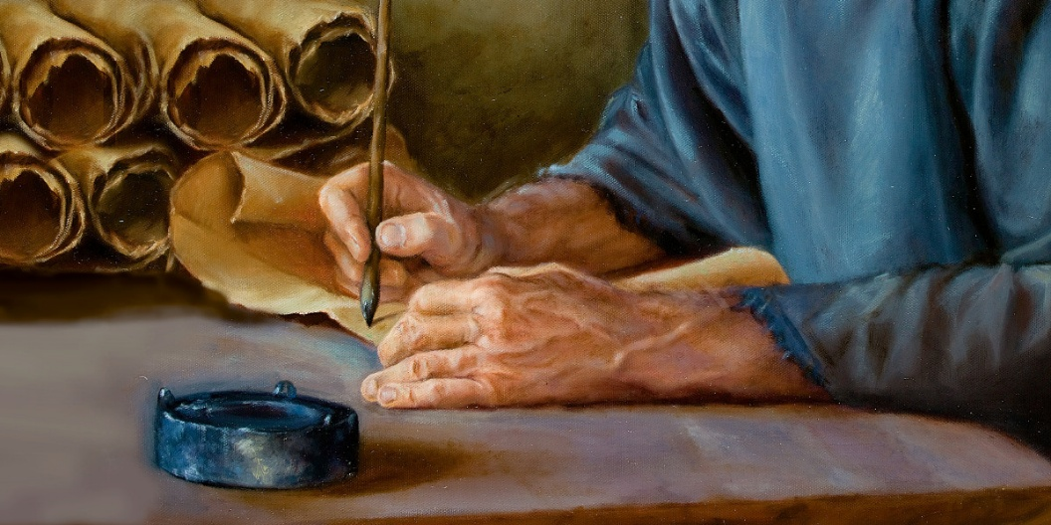
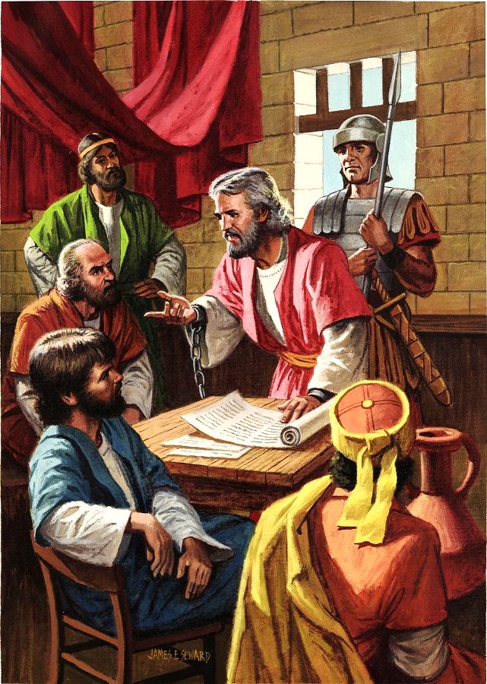
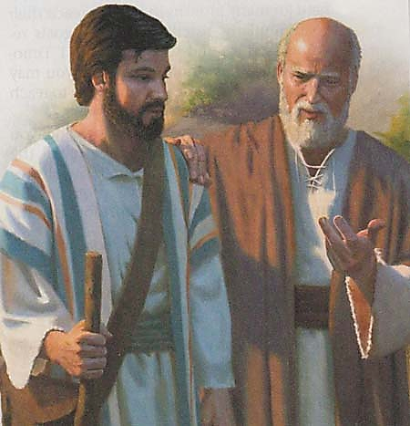
保罗被监禁
「为耶稣基督被囚的保罗，同兄弟提摩太写信给我们所亲爱的同工腓利门。」（腓利门书 1）
在公元 60 年至 62 年间，保罗第一次被囚禁在罗马，这期间他至少写了五封书信：他写给以弗所教会的人、腓立比教会的人、歌罗西教会的信徒、还有腓利门和老底嘉教会（这封信我们至今还没有见到）。
由于他没有受到任何严重的指控，所以被允许住在租来的房子里，并且长期有一名罗马士兵看守（使徒行传 28：16）。 这使他能够继续传福音，甚至向禁卫军传福音（腓立比书 1：13）。
从保罗的书信中我们可以看出，他有许多同工（歌罗西书 4：7-14; 腓立比书23-24）。 他也与凯撒的家人有联系（ 腓立比书4：22）。
保罗曾经希望很快就获释（腓立比书 22），但在第二次被监禁期间，他不再抱有这种希望了（提摩太后书 4：6）。

Slide 6

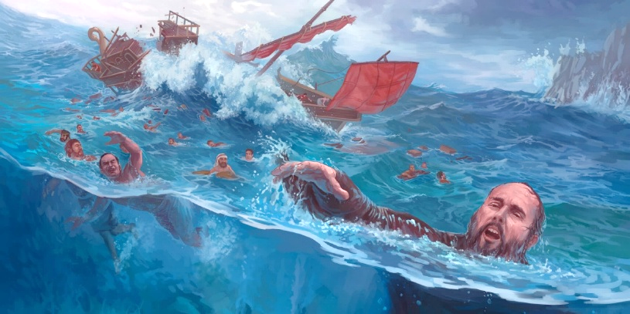
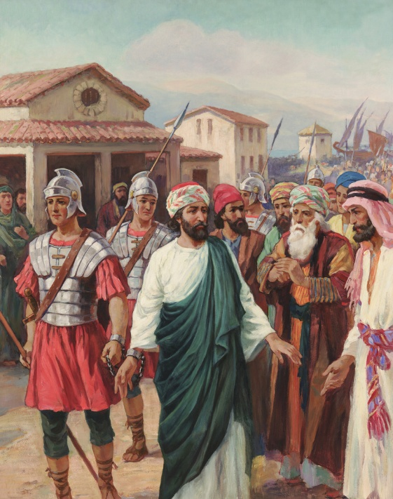
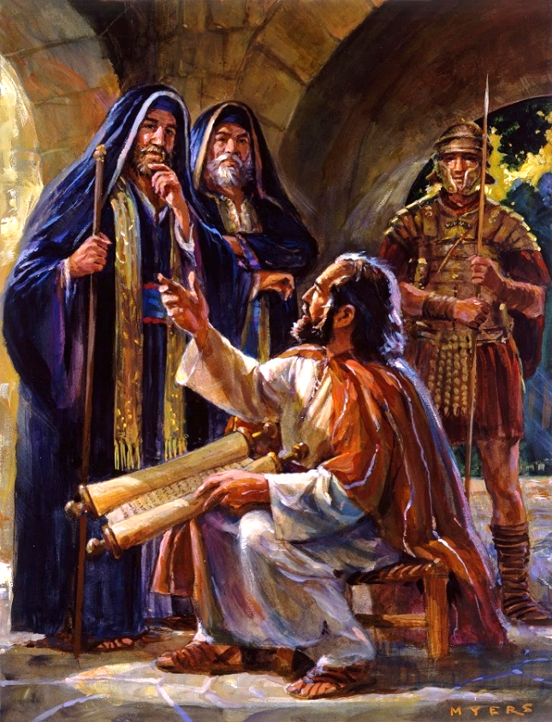

带锁链的使者
「（我为这福音的奥秘作了带锁链的使者，）并使我照着当尽的本分放胆讲论。」（以弗所书 6：20）
从他决定成为基督的使徒那一刻起，保罗的生活就变得不容易了（哥林多后书6：4-5）。
圣经只记录保罗在被带到罗马前被囚禁过三次：一次在腓立比（使徒行传 16：22-24）; 一次在耶路撒冷（使徒行传 23：10）; 以及另一次在凯撒利亚（使徒行传 23：33-35）。 但肯定他还有更多次被囚禁的经历（哥林多后书 11：23）。
在这些困难中，保罗从未觉得自己无助（哥林多后书 4：7-9）。 他因无法自由传讲福音，就成为了「带锁链的使者」。 ——以弗所书 6：20。
保罗的态度教导我们，当我们为传福音而受苦时，应该完全信靠上帝; 永远记住祂的话语（提摩太后书 2：15）; 并紧紧握住圣灵，那赐给我们力量与勇气的安慰者（撒迦利亚书 4：6）。

Slide 7
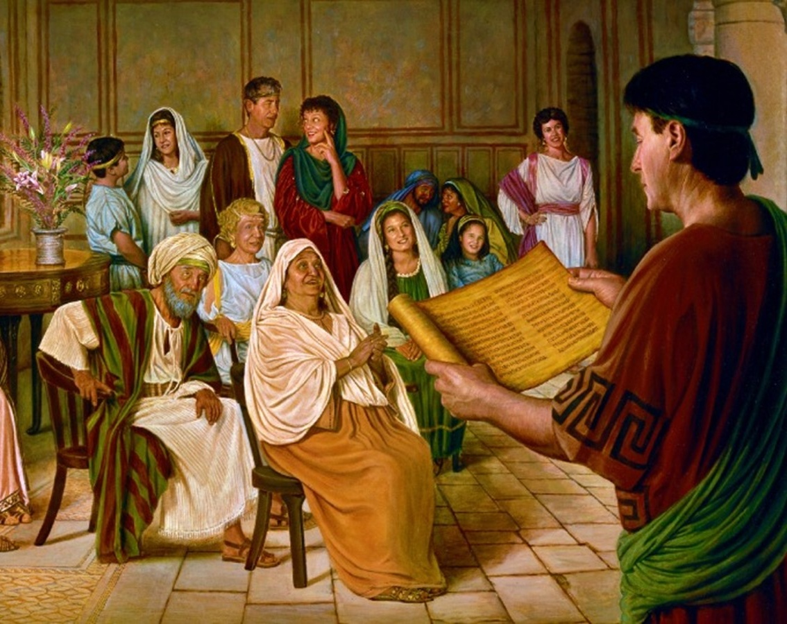

收信者

Slide 8

「使徒保罗对那些因他的劳苦而悔改的人，深感负有责任。 他最渴望的是他们能忠心，‘将生命的道表明出来，叫我在基督的日子好夸我没有空跑，也没有徒劳。’ 腓立比书 2：16。 他因事工的结果而战战兢兢。 他觉得如果不尽职，教会不配合他救灵的工作，连他自己的救恩也可能受到威胁。」
怀爱伦（《使徒行述》，西班牙文第168页）

Slide 9

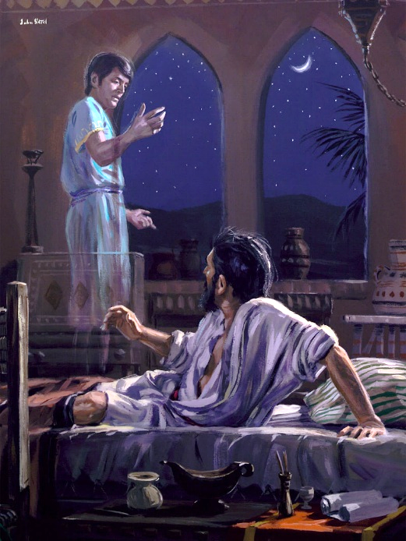
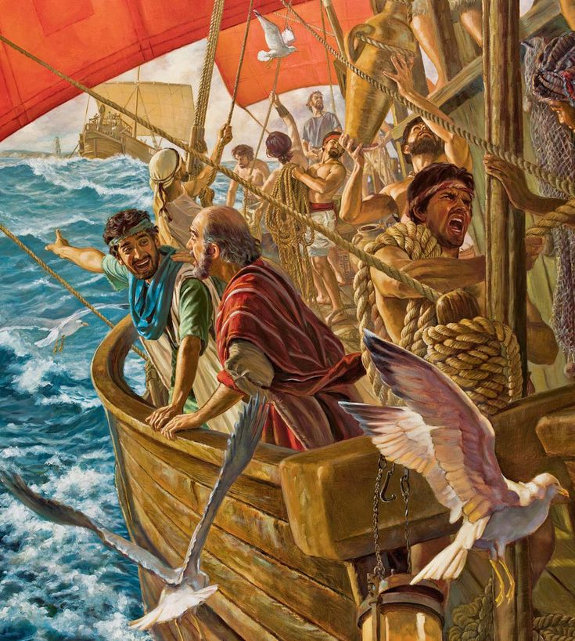
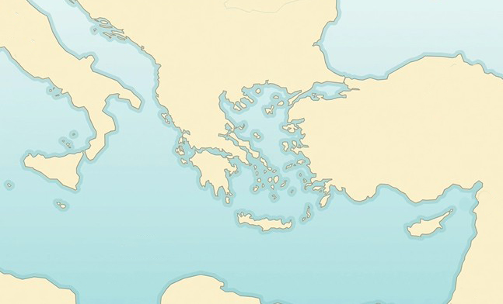

腓立比的历史
「在夜间有异象现与保罗。 有一个马其顿人站着求他说：『请你过到马其顿来帮助我们。』」（使徒行传16：9）
馬其頓省
腓立比
尼亞坡里
庇推尼
撒摩特喇
X
在保罗第二次的宣教旅程中，保罗的计划受到了干扰。 其实圣灵正引导他的脚步（使徒行传16：6-12）：
特羅亞
每西亞
加拉太
弗呂家
保羅去了弗呂家（6a）
他无法在那里或加拉太传道（6b）
抵达每西亞（7a）
他试图前往庇推尼，但未能成功（7b）
他越过每西亚，下到特罗亚去（8-10）
他航行至撒摩特喇（11a）
从那里到尼亚坡里（11b）
最终，他抵达腓立比（12）
使徒行传16：6-12
腓立比是圣灵选定的地点，保罗就开始在欧洲传福音。 作为一个完全属于罗马的城市，腓立比人免于缴税，且会因出生地而拥有罗马国籍。

Slide 10

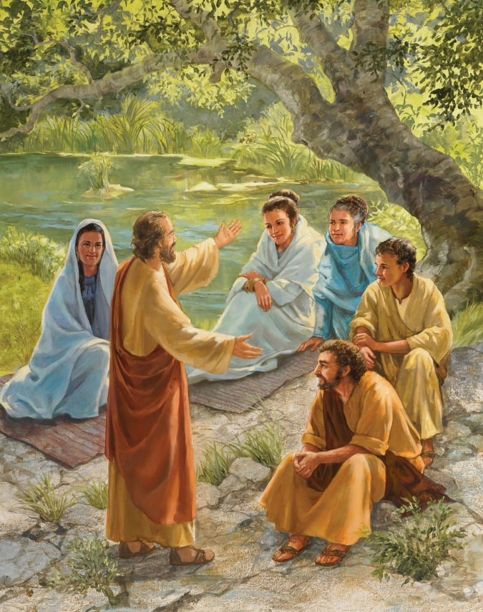
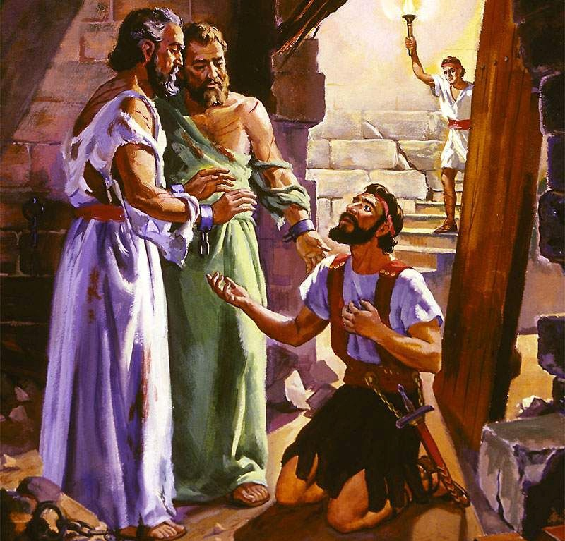
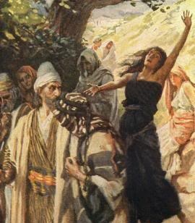
腓立比的历史
「在夜间有异象现与保罗。 有一个马其顿人站着求他说：'请你过到马其顿 来帮助我们。'」（使徒行传16：9）
保罗抵达新城市后的习惯是进入犹太会堂。 但在腓立比没有犹太会堂！ 安息日，他们找到了信徒们敬拜的场所，就向聚集的妇女传道。 ——使徒行传 16：13。
这次会面诞生了第一位在欧洲悔改归主的信徒：就是吕底亚。 她和全家一起受洗（使徒行传16：14-15）。
但仇敌并未停步。 仇敌利用一位行法术的人来假装支持保罗，混淆人们的心智（使徒行传 16：16-17）。 当那被鬼附的女孩被释放后，保罗和西拉就开始遇到了麻烦（使徒行传 16：18-24）。
结果狱卒及其家人却因此而悔改归主（使徒行传 16：25-33）。 毫无疑问，福音随着圣灵的力量与引导进入欧洲。

Slide 11

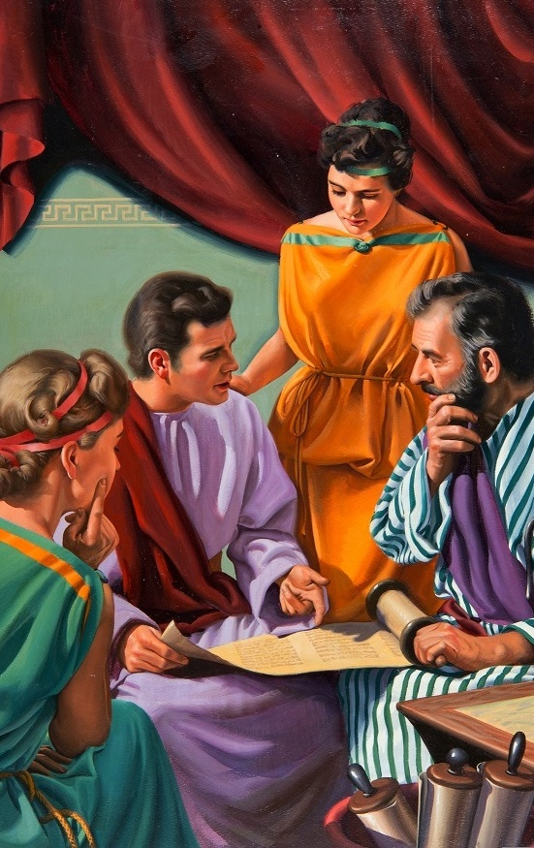
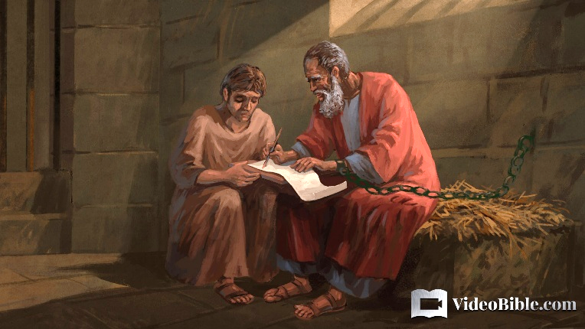
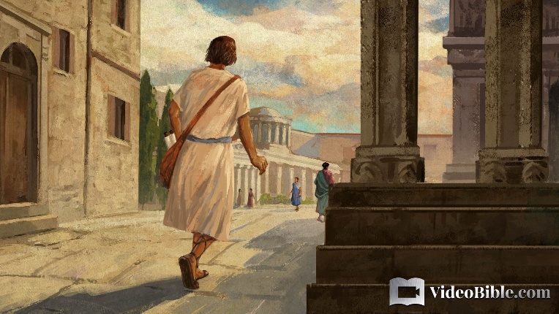
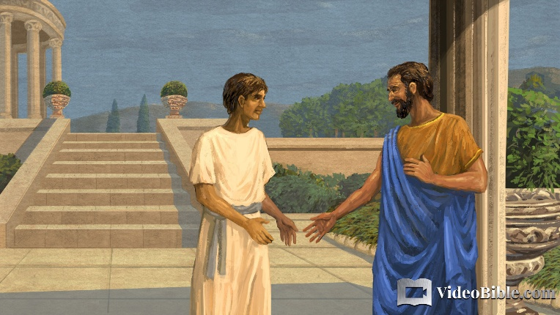
歌罗西的历史
「正如你们从我们所亲爱、一同作仆人的以巴弗所学的。 他为我们作了基督忠心的执事。」 （歌罗西书1：7）
以巴弗是保罗在罗马被囚期间的同工（腓利门书 23）。 他是歌罗西人（歌罗西书 4：12），是将福音带到该城的人（歌罗西书 1：7）。
歌罗西是弗里吉亚省的一座城市，靠近老底嘉和希拉坡里，以巴弗也曾在此传道（歌罗西书 4：13）。 那里有很多犹太人。 其中一位最重要的犹太人是保罗的同工腓利门，他的家曾经成为家庭教会的聚会所（ 腓利门书 1-2节）。
腓利门的一名奴隶阿尼西谋逃往罗马，并通过保罗接受了耶稣为救主（腓利门书 10-11节）。 保罗将阿尼西谋还给他的主人，并且向他阐明了主人与奴隶、或主人与下属之间的关系应该是什么样子的（腓利门书 12-17节）。

Slide 12

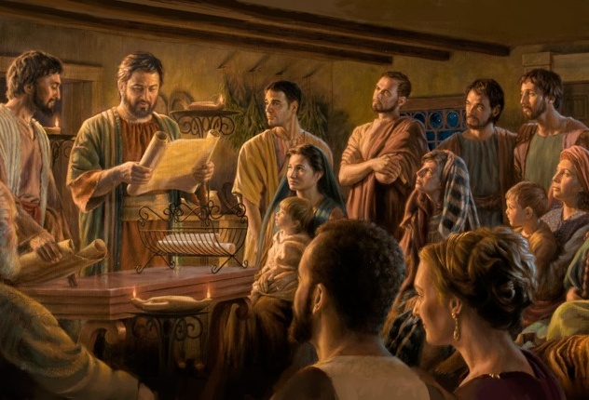
腓立比与歌罗西的教会
「基督耶稣的仆人保罗和提摩太写信给凡住腓立比、在基督耶稣里的众圣徒，和诸位监督， 诸位执事。」（腓立比书 1：：1）
腓立比书和歌罗西书的书信的引言都非常相似，它们显示了两个重点 （腓立比书 1：1; 歌罗西书 1：1-2）
对上帝而言，教会成员是圣洁且忠心的，尽管他们犯了错
教会中有一个秩序，其中部分的成员拥有 比其他人更多的权威与责任：
保罗是使徒，是最高层的领袖
提摩太是他的同工（牧者）
监督是地方教会的领袖（长老）
執事管理教会
保罗从监狱中感谢腓立比人的帮助（ 腓立比书 4：18）。
他派同工去安慰歌罗西人（歌罗西书4：7-9）。

Slide 13

「我们要稍微思考一下保罗的经验。 表面上看来，蒙受试炼和逼迫的教会非常需要使徒来加强力量之时，他却失去了自由，遭到拘禁。 但这正是主工作的时候，所获得的胜利是宝贵的。
在保罗似乎无能为力的时候，真理竟进入王宫。 并非保罗在这些大人物面前雄辩的证道，而是他的锁链引起了他们的注意。 因着他的被囚，他为基督成了得胜者。 他耐心而温柔地忍受长久不公正的囚禁，使这些人衡量他的品格。」
怀爱伦（《彰显主基督》，12月10日）

